Slide 1
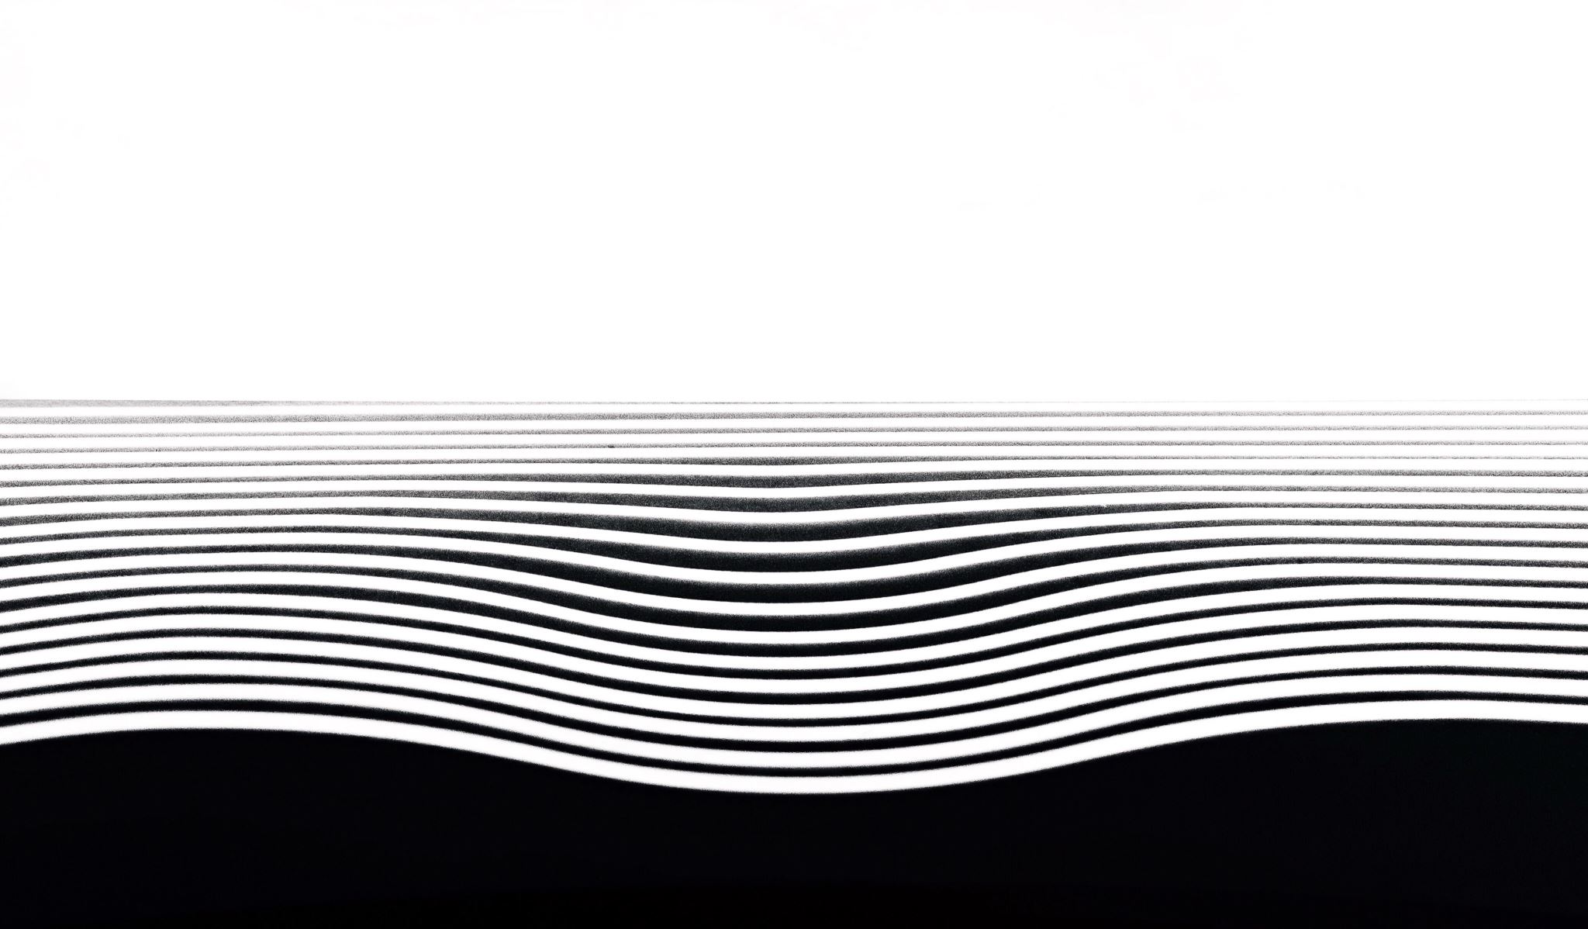

Expédition aux nymphéas
De THEVENOT Noa TG4

Slide 2
Expédition aux nymphéas
Note d’intention
01
Scénographie schématisé
02
Programme
03

Slide 3
Note d’intention
Passionnée par la nature et la sensation qu’elle procure, j’ai donc décidé de vous proposer une scénographie en lien avec la théâtralisation et au rapport au spectateur pour le Cycles de Nymphéas.
J’ai eu la chance d’avoir pu voir cette œuvre au musée de l’Orangerie. Je me souviens de ces panneaux immenses, de la variation des couleurs et de l’importance de la lumière représentée sur ces peintures. Le but de l’artiste est de nous plonger dans son œuvre et j’aimerai pouvoir l’intensifier avec une scénographie différente.
Pour pouvoir immerger nos spectateurs dans l’Etang qu’a représenté Claude Monet, je suggère avant tout certains éléments pour accentuer l’impression de nature. Des cuves en verres remplies d’eau encrées dans le sol seraient placées juste en dessous des œuvres pour rappeler l’eau douce de l’étang. Elles seraient bien évidemment fermées pour que les spectateurs puissent marcher dessus. De plus, j’imagine rajouter de l’herbe synthétique dans toute la pièce et placer un rocher central qui ferai office de banc pour les spectateurs. Cette mise en scène serait accompagnée par des haut-parleurs en haut de chaque entrée et émettraient des sons plutôt calmes qui rappelleraient l’œuvre comme : du vent, l’eau de l’étang ou encore le bruit des animaux. De plus, j’aimerai que la participation des spectateurs intervienne. L’œuvre serai ouverte de nuit pour que les spectateurs aient un rôle à jouer. En effet, on donnerait des lampes frontales pour que les spectateurs puissent se balader dans la pièce à leur guise et que l’œuvre puisse retrouver sa lumière.

Slide 4
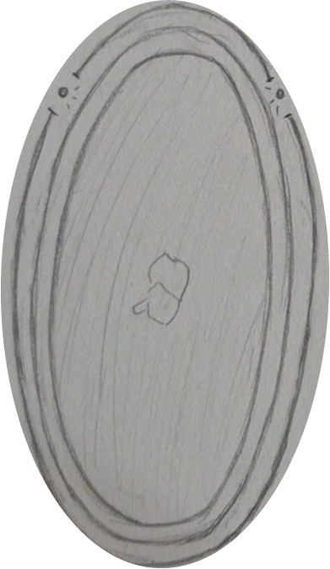
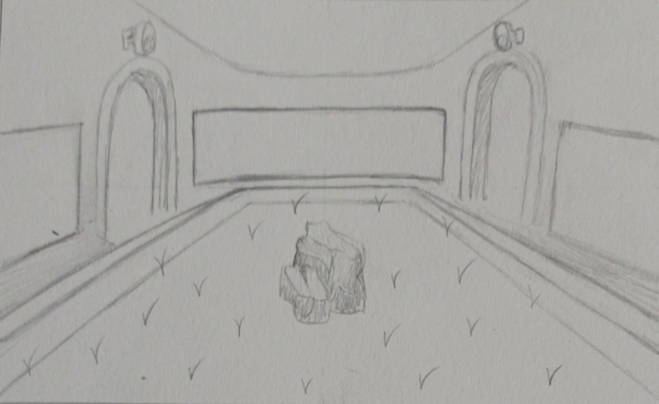
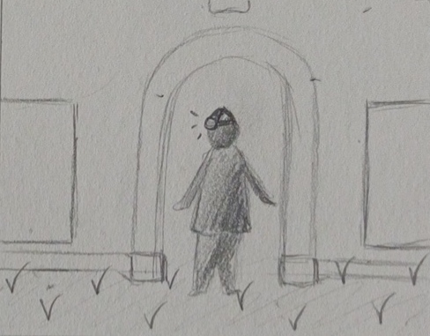
Scénographie schématisé
Haut-parleur
Haut-parleur
Cuves en verre
Lampe frontal
Rocher central
Rocher central
Herbe synthétique
Cuves en verre
Herbe synthétique

Slide 5
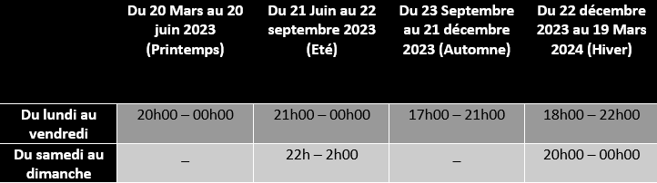
Programme
L’exposition serai ouverte sur une année complète pour montrer le changement des saisons, puisque Monet a peint ces panneaux de la fin des années 1890 à sa mort en 1926. Les horaires d’ouvertures serait donc adapté au couché du soleil selon les saisons.

